Slide 1
Πληροφορική
Ενότητα 2 (Μέρος B): Είδη μνήμης.
Δήμητρα Αβραμούλη,
Καθηγήτρια Εφαρμογών,
Τμήμα Σχεδιασμού και Τεχνολογίας Ξύλου και Επίπλου Τ.Ε.,
T.E.I. Θεσσαλίας

Slide 2
Άδειες Χρήσης
Το παρόν εκπαιδευτικό υλικό υπόκειται σε άδειες χρήσης Creative Commons.
Για εκπαιδευτικό υλικό, όπως εικόνες, που υπόκειται σε άλλου τύπου άδειας χρήσης, η άδεια χρήσης αναφέρεται ρητώς.

Slide 3
Χρηματοδότηση
Το παρόν εκπαιδευτικό υλικό έχει αναπτυχθεί στα πλαίσια του εκπαιδευτικού έργου του διδάσκοντα.
Το έργο υλοποιείται στο πλαίσιο του Επιχειρησιακού Προγράμματος «Εκπαίδευση και Δια Βίου Μάθηση» και συγχρηματοδοτείται από την Ευρωπαϊκή Ένωση (Ευρωπαϊκό Κοινωνικό Ταμείο) και από εθνικούς πόρους.

Slide 4
Σκοποί ενότητας
Σκοπός της ενότητας είναι η παρουσίαση της μνήμης του ηλεκτρονικού υπολογιστή. Σκοπός είναι ο σπουδαστής να κατανοήσει ποια είναι συμβολή της μνήμης στην λειτουργία του ηλεκτρονικού υπολογιστή, ποια είναι τα είδη της μνήμης που μπορεί να έχει ένας ηλεκτρονικού υπολογιστή και πως δουλεύει και συμβάλει στην ταχύτητα του και στην λειτουργία του το κάθε είδος μνήμης που χρησιμοποιείται.
Είδη μνήμης

Slide 5
Περιεχόμενα ενότητας
Τι είναι η μνήμη του ηλεκτρονικού υπολογιστή,
Πως χωρίζεται και τι περιέχει το κάθε τμήμα,
Χαρακτηριστικά Κύριας Μνήμης,
Εικονική μνήμη,
Μνήμη τυχαίας προσπέλασης (RAM),
Λανθάνουσα ή κρυφή μνήμη (Cache),
Μνήμη μόνο για ανάγνωση (ROM),
Βοηθητικές Μνήμες,
Περιφερειακές Μνήμες.
Είδη μνήμης

Slide 6
Μνήμη (1 από 5)
Μνήμη:
Κύρια μνήμη,
Δευτερεύουσα ή βοηθητική μνήμη.
Είδη μνήμης
6

Slide 7
Μνήμη (2 από 5)
Κύρια Μνήμη:
Αποτελείται από μικρές κάρτες επέκτασης που τοποθετούνται σε ειδικές υποδοχές της μητρικής κάρτας,
Η ΚΜΕ έχει άμεση πρόσβαση,
Κύρια Μνήμη, αποθηκεύονται:
Οι οδηγίες που αποτελούν το πρόγραμμα,
Τα δεδομένα,
Τα αποτελέσματα που θα προκύψουν από την επεξεργασία του προγράμματος,
Είδη μνήμης
7

Slide 8
Μνήμη (3 από 5)
Είναι χωρισμένη σε ίσα τμήματα, και το κάθε τμήμα χαρακτηρίζεται:
Από το περιεχόμενο,
Τη διεύθυνση του,
Το μέγεθος κάθε τμήματος είναι 16 ή 64 bit (word):
Η κάθε λέξη χρησιμοποιείται από την από την μονάδα ελέγχου σαν οδηγία,
από την αριθμητική και λογική μονάδα σαν μια ποσότητα,
Η διεύθυνση χρησιμοποιείται για την άμεση προσπέλαση (εγγραφή ή ανάγνωση) από την ΚΜΕ.
Είδη μνήμης
8

Slide 9
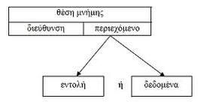
Μνήμη (4 από 5)
Είδη μνήμης
9

Slide 10
Μνήμη (5 από 4)
Σχηματική παράσταση μνήμης.
Διεύθυνση | Περιεχόμενα
001 | 0000000000000000
002 | 0011101110101010
003 | 1100100101010101
004 | 1111111111111111
005 | 1000001000010011
006 | 1111000010000010
007 | 1111111111111110
Είδη μνήμης
10

Slide 11
Χαρακτηριστικά Κύριας Μνήμης
Ταχύτητα ανάγνωσης και εγγραφής:
Είναι ο χρόνος που χρειάζεται η ΚΜΕ για να διαβάσει ή να γράψει ένα αντίγραφο σ’ οποιαδήποτε θέση μνήμης,
Η ταχύτητα μετριέται σε nanosecond (ns (10⁻⁹ s)),
Χωρητικότητα της κυρίας μνήμης:
Όσο περισσότερη τόσο καλύτερα,
Virtual Μνήμη.
Είδη μνήμης
11

Slide 12
Τι είναι εικονική μνήμη; (1 από 2)
Αν στον υπολογιστή δεν επαρκεί η μνήμη τυχαίας προσπέλασης (RAM) για την εκτέλεση ενός προγράμματος ή μιας εφαρμογής, τα Windows χρησιμοποιούν εικονική μνήμη για να καλύψουν το κενό αυτό.
Ο υπολογιστής μπορεί να διαβάζει δεδομένα από τη RAM πολύ πιο γρήγορα σε σχέση με έναν σκληρό δίσκο.
Η εκτέλεση ενός προγράμματος γίνεται με καθυστέρηση εξαιτίας της προσπέλασης στον σκληρό δίσκο.
Είδη μνήμης
12

Slide 13
Τι είναι εικονική μνήμη; (2 από 2)
Η εικονική μνήμη συνδυάζει τη RAM του υπολογιστή σας με προσωρινό χώρο στον σκληρό δίσκο σας. Όταν η RAM είναι χαμηλή, η εικονική μνήμη μετακινεί δεδομένα από τη RAM σε έναν χώρο που ονομάζεται αρχείο σελιδοποίησης. Η μετακίνηση δεδομένων από και προς το αρχείο σελιδοποίησης ελευθερώνει τη RAM ώστε να ολοκληρώσει το έργο της.
Είδη μνήμης
13

Slide 14
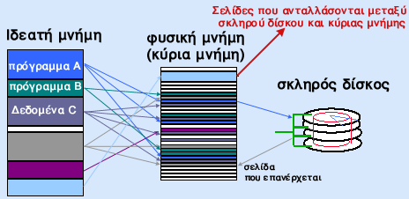
Εικονική μνήμη
Είδη μνήμης
14

Slide 15
Είδη μνήμης (1 από 2)
Μνήμη τυχαίας προσπέλασης (RAM – Random Access Memory):
Άμεσης προσπέλασης από την ΚΜΕ,
Βρίσκεται σε μικρά ηλεκτρονικά τσιπ που τοποθετούνται στην μητρική κάρτα,
Ο χρόνος προσπέλασης είναι ο ίδιος,
Όταν ο Η/Υ λειτουργεί εκεί βρίσκεται το λειτουργικό σύστημα,
Αποθηκεύονται προσωρινά οι εντολές και τα δεδομένα, περιμένοντας την ανάκληση τους για επεξεργασία,
Αποθηκεύονται τα αποτελέσματα της εκτέλεσης εντολών,
Όταν για οποιαδήποτε αιτία σταματήσει η λειτουργία του Η/Υ τα περιεχόμενα θα χαθούν,
Περιφερική μνήμη (δίσκοι , δισκέτες).
Είδη μνήμης
15

Slide 16
Είδη μνήμης (2 από 2)
Λανθάνουσα ή κρυφή μνήμη (Cache):
Είδος γρήγορης μνήμης που αποθηκεύονται δεδομένα που χρησιμοποιούνται συχνά από τον επεξεργαστή,
Όταν ο επεξεργαστής δεν βρίσκει αυτά που χρειάζεται στην κρυφή , τα αναζητά στην πιο αργή RAM,
Περιορισμένο μέγεθος λόγου υψηλού κόστους,
Ενσωματωμένη.
Μνήμη μόνο για ανάγνωση (ROM- Read only memory):
Μη Πτητική μνήμη,
Μόνιμη,
BIOS (Basic Input Output System).
Είδη μνήμης

Slide 17
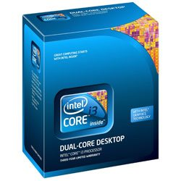
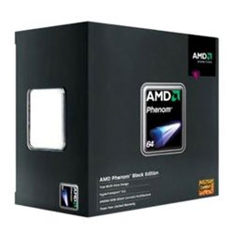
Κρυφή μνήμη
Intel Core i3 540 (1156, 3.06GHz, Cache 4MB, Box)
AMD Phenom II X4 955 (sAM3, Cache 8MB, 3.2GHz, Box)
Είδη μνήμης

Slide 18
Βοηθητικές Μνήμες
Ανάλογα με τον τρόπο λειτουργίας τους:
Μαγνητικά μέσα,
Οπτικά μέσα,
Ηλεκτρικά (π.χ. usb),
Αποτελούνται:
Από το φυσικό μέσο αποθήκευσης,
Τον μηχανισμό / οδηγό (drive) (υπεύθυνος για την ανάγνωση και εγγραφή των πληροφοριών),
Ελεγκτής (controller) είναι ειδικό κύκλωμα που εξασφαλίζει την επικοινωνία με το υπόλοιπο σύστημα.
Είδη μνήμης
18

Slide 19
Περιφερειακές Μνήμες
Μαγνητικός ή σκληρός δίσκος,
Εξωτερικός σκληρός δίσκος,
Μαγνητική δισκέτα,
Μαγνητική ταινία,
Αφαιρούμενος δίσκος USB Stick,
Μηχανισμός Οπτικών Δίσκων,
Κάρτες Μνήμες.
Είδη μνήμης

Slide 20
Μαγνητικός ή σκληρός δίσκος (1 από 4)
Μεγάλη ταχύτητα,
Αξιοπιστία,
Άμεση προσπέλαση,
Βρίσκονται μέσα στο κουτί της κεντρικής μονάδας και συνδέονται με ειδική καλωδίωση με την μητρική κάρτα,
1 Η/Υ μπορεί να έχει πολλούς δίσκους,
1 δίσκος μπορεί να χωριστεί σε δύο ή περισσότερες λογικές μονάδες.
Είδη μνήμης

Slide 21
Μαγνητικός ή σκληρός δίσκος (2 από 4)
Αποτελείται από ομοαξονικούς δίσκους (μεταλλικές πλάκες) που έχουν στην επιφάνεια τους λεπτή στρώση από μαγνητικό υλικό,
Πολύ κοντά στην επιφάνεια κάθε δίσκου υπάρχει μια κεφαλή η οποία με την οποία με την βοήθεια ενός ηλεκτρομαγνήτη μπορεί να διαβάζει και να γράφει πάνω στο μαγνητικό υλικό,
Οι πλάκες είναι χωρισμένες σε πολύ μικρά τμήματα που ονομάζονται τομείς,
Η αποθήκευση των δεδομένων γίνεται με το μαγνητισμό ή απομαγνητισμό σημείων στους τομείς.
Είδη μνήμης

Slide 22
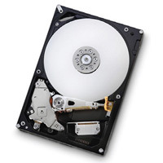
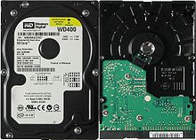
Μαγνητικός ή σκληρός δίσκος (3 από 4)
Ένα απομαγνητισμένο σημείο αντιστοιχεί σε 0 και ένα μαγνητισμένο σε 1,
Κατηγορίες ανάλογα:
Φυσικό μέγεθος (3,5 ή 2,5 ίντσες),
Αποθηκευτική ικανότητα (1 ΤΒ) (οι πρώτοι Η/Υ της ΙΒΜ είχαν 10-20 ΜΒ),
Ταχύτητα πρόσβασης στα δεδομένα.
Είδη μνήμης

Slide 23
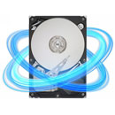
Μαγνητικός ή σκληρός δίσκος (4 από 4)
Seagate ST500DM002 500GB HDD 3.5" (16MB Cache, 7200RPM, Sata 6Gb/s)
Είδη μνήμης

Slide 24
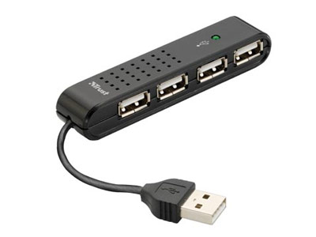
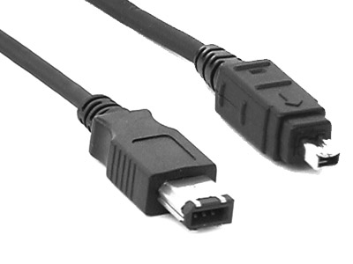
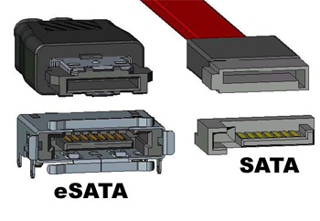
Εξωτερικός σκληρός δίσκος (1 από 4)
Μεταλλικό περίβλημα,
Συνδέεται μέσω θύρας USB, FireWire ή eSata.
Είδη μνήμης

Slide 25
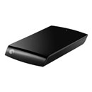
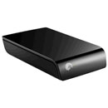
Εξωτερικός σκληρός δίσκος (2 από 4)
Seagate Expansion Black 500GB External HDD USB3.0 (2.5", STAX500202) 89 €
Seagate Expansion (2 TB , 3.5'' , USB 3.0 ) 149,00 €
Οι δίσκοι 3,5’’ χρειάζονται ξεχωριστή τροφοδοσία.
Είδη μνήμης

Slide 26
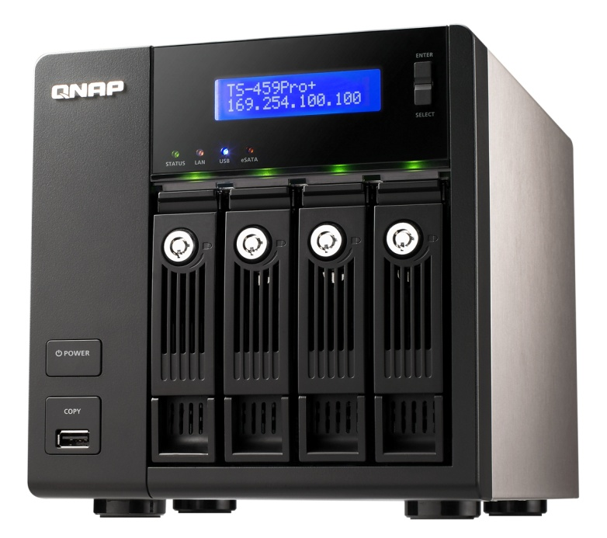
Εξωτερικός σκληρός δίσκος (3 από 4)
NAS (Network Attached Storage):
Είναι κατάλληλοι για οικιακούς χρήστες ή μικρομεσαίες επιχειρήσεις,
Συνδέονται στο τοπικό δίκτυο,
Δέχονται 2 ή 4 σκληρούς δίσκους,
Διαθέτουν δικό τους επεξεργαστή και λειτουργικό (βασική έκδοση linux).
Είδη μνήμης

Slide 27
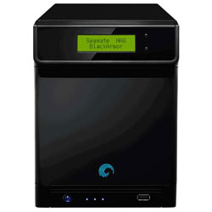
Εξωτερικός σκληρός δίσκος (4 από 4)
Seagate BlackArmor NAS 440 12TB Network Storage Server (STAU12000200)
1.775,99 €
Είδη μνήμης

Slide 28
Διαδικτυακή αποθήκευση
Ένας διαφορετικός τρόπος αποθήκευσης είναι η διαδικτυακή αποθήκευση αντί της τοπικής,
Υπάρχουν πολλές υπηρεσίες οι οποίες προσφέρουν αποθηκευτικό χώρο δωρεάν ή με μικρό μηνιαίο αντίτιμο,
Πίθος (από το Εθνικό Δίκτυο Έρευνας και Τεχνολογίας),
Παρέχεται στα μέλη της ελληνικής ακαδημαϊκής και ερευνητικής κοινότητας,
50GB /χρήστη,
https://pithos.grnet.gr/ .
Είδη μνήμης

Slide 29
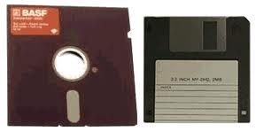
Μαγνητική δισκέτα
Στους οδηγούς εύκαμπτου δίσκου χρησιμοποιείται για εγγραφή και ανάγνωση δεδομένων η μαγνητική δισκέτα,
Η δισκέτα είναι κατασκευασμένη από λεπτό στρογγυλό φύλλο φτιαγμένο από πλαστικό και επιστρωμένο από ειδικό μαγνητικό υλικό, όπου πάνω σε αυτό εγγράφονται τα δεδομένα,
Μια τετράγωνη πλαστική θήκη προστατεύει αυτό το μαγνητικό υλικό.
Είδη μνήμης

Slide 30
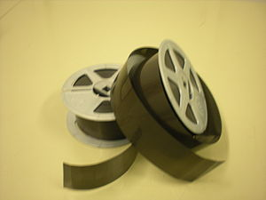
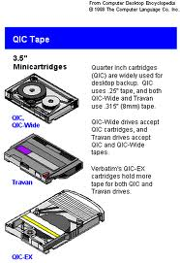
Μαγνητική ταινία
Για μεγάλα συστήματα υπολογιστών,
Για αντίγραφα ασφαλείας (backup),
Καρούλια,
Κασέτες.
Είδη μνήμης

Slide 31
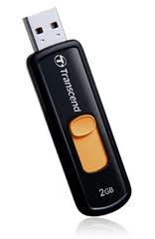
Αφαιρούμενος δίσκος USB Stick (1 από 2)
Δεν απαιτούν ξεχωριστή παροχή ρεύματος,
Μεγάλη αποθηκευτική ικανότητα,
Υψηλή ταχύτητα.
Είδη μνήμης

Slide 32
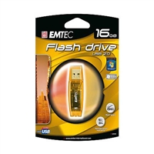
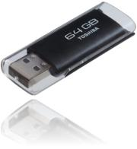
Αφαιρούμενος δίσκος USB Stick (2 από 2)
Emtec USB Stick C400 16GB Yellow 11,00 €
Transcend JetFlash 500 64GB Usb Stick 2.0 68,99 €
Kingston DataTraveler HyperX 3.0 256GΒ 303,94 €
Είδη μνήμης

Slide 33
Μηχανισμός Οπτικών Δίσκων (1 από 4)
CD –ROM (compact disk – read only memory),
Μεγάλη αποθηκευτική ικανότητα (650ΜΒ ή 700ΜΒ),
Γρήγορη προσπέλαση στα δεδομένα,
Χαμηλή τιμή (CD),
Μέσο μεταφοράς και διανομής έτοιμων προγραμμάτων,
Ταχύτητα περιστροφής:
όσο πιο γρήγορα περιστρέφεται ο δίσκος , τόσο περισσότερες πληροφορίες μεταφέρονται στον Η/Υ,
Πολλαπλάσιο της βασικής ταχύτητας (150 ΚΒ/sec) π.χ. 52Χ.
Είδη μνήμης

Slide 34
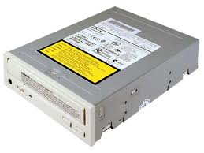
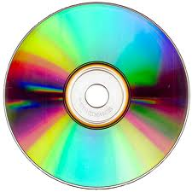
Μηχανισμός Οπτικών Δίσκων (2 από 4)
Οδηγός CD-ROM
Οπτικός δίσκος
Είδη μνήμης

Slide 35
Μηχανισμός Οπτικών Δίσκων (3 από 4)
Ακτίνα λέιζερ που ανακλάται από την επιφάνεια του δίσκου,
Ένα φωτοκύτταρο ανιχνεύει την ανακλώμενη ακτίνα και από την διαφορά έντασης αρχικής – ανακλώμενης καταλαβαίνει εάν πρόκειται για 1 ή 0,
CD-R (CD-Recorder ->γράφονται 1 φορά),
CD- ReWritable (γράφονται περισσότερες φορές),
DVD (Digital Versatile Disk) (μέχρι 17 GB)Q
Μονής στρώσης DVD στα 4,7 GB,
Διπλής στρώσης - 8,5 GB.
Είδη μνήμης

Slide 36
Μηχανισμός Οπτικών Δίσκων (4 από 4)
Blu-ray:
Ένας μονής στρώσης δίσκος Βlu-ray μπορεί να αποθηκεύσει 25 GB,
50 GB,
Π.χ. 1,80 € για 25 GB.
Είδη μνήμης

Slide 37
Κάρτες Μνήμες
Στα κινητά τηλέφωνα,
Υψηλής ευκρίνειας ψηφιακές κάμερες,
Ποικιλίες τύπου και χωρητικότητας,
Τεχνολογία στερεάς κατάστασης.
Είδη μνήμης

Slide 38
Αποθηκευτικά μέσα στερεής κατάστασης (1 από 3)
Τα αποθηκευτικά μέσα στερεής κατάστασης είναι συσκευές αποθήκευσης δεδομένων κλειστού τύπου, χωρίς κινούμενα μέρη, στις οποίες τα δεδομένα αποθηκεύονται ηλεκτρονικά σε κυκλώματα μνήμης, παρόμοια με αυτά που χρησιμοποιούνται για την προσωρινή αποθήκευση των δεδομένων πριν και μετά την επεξεργασία τους από τον κεντρικό επεξεργαστή ενός ηλεκτρονικού υπολογιστή, κοινός γνωστά και ως RAM (Random Access Memory – Μνήμη Τυχαίας Προσπέλασης).
Είδη μνήμης

Slide 39
Αποθηκευτικά μέσα στερεής κατάστασης (2 από 3)
H κύρια διαφοροποίησή της μνήμης που χρησιμοποιείται στα αποθηκευτικά μέσα στερεής κατάστασης, σε σχέση με τη μνήμη RAM που χρησιμοποιείται σήμερα στους ηλεκτρονικούς υπολογιστές, έγκειται στο χαρακτηριστικό της να διατηρεί τα αποθηκευμένα σε αυτή δεδομένα και μετά την παύση τροφοδοσίας της με ηλεκτρική ενέργεια. Αντιθέτως, η μνήμη RAM των ηλεκτρονικών υπολογιστών χάνει τελείως το περιεχόμενό της, όταν αυτή δε τροφοδοτείται με ηλεκτρική ενέργεια. Η διαφοροποίηση αυτή ήταν η αιτία χαρακτηρισμού της κοινής μνήμης RAM σε ασταθή μνήμη και της μνήμης που διατηρεί τα δεδομένα της χωρίς τη σπατάλη επιπλέον ηλεκτρική ενέργειας, σε μη ασταθή μνήμη.
Είδη μνήμης

Slide 40
Αποθηκευτικά μέσα στερεής κατάστασης (3 από 3)
Τα πλεονεκτήματα των αποθηκευτικών μέσων στερεής κατάστασης έναντι των συμβατικών αποθηκευτικών μέσων όπως οι σκληροί και οι οπτικοί δίσκοι είναι πολλά. Μερικά από αυτά είναι η μεγάλη τους αντοχή σε ισχυρά χτυπήματα, δονήσεις και πτώσεις, οι χαμηλές ενεργειακές απαιτήσεις για τη λειτουργία τους, το μικρό τους μέγεθος και βάρος σαν αποθηκευτική συσκευή και μέσο αποθήκευσης ταυτόχρονα, η υψηλή ταχύτητα πρόσβασης στα δεδομένα τους και η αθόρυβη λειτουργία τους. Ωστόσο η μικρή τους χωρητική ικανότητα και το υψηλό τους κόστος σε σχέση με αυτή, καθιστά τα αποθηκευτικά μέσα στερεής κατάστασης μια αρκετά ακριβή λύση και περιορίζει τη χρήση τους μόνο σε ειδικές εφαρμογές, κυρίως όπου απαιτείται μια φορητή, ελαφριά και ενεργειακά οικονομική αποθηκευτική συσκευή.
Είδη μνήμης

Slide 41
Τέλος Ενότητας

